Slide 1
Kestävä keikkatyö, Työturvallisuuden, -terveyden ja –hyvinvoinnin kehittäminen PK-yrityksissä
Työterveys on kaikkien työntekijöiden etu
Johdantoa aiheeseen

Slide 2
Ehkäisevä työterveyshuolto Suomessa vuokra- ja keikkatyössä
Ehkäisevän työterveyshuollon järjestäminen työsuhteessa oleville työntekijöille on Työterveyshuoltolain mukaan pakollinen. Työnantajan on järjestettävä työterveyshuolto vaikka palkattuna olisi vain yksi työntekijä.
Työnantajan on järjestettävä työterveyshuolto vaikka työntekijällä olisi työterveyshuolto toisenkin työnantajan tarjoamana.
Myös yksityishenkilön pitää järjestää ehkäisevä työterveyshuolto palkatessaan työntekijän vaikkapa lastenhoitoon.
Työnantaja voi hankkia työterveyshuollon julkiselta tai yksityiseltä palveluntuottajalta tai järjestää palvelut itse.

Slide 3
”Lakisääteinen ehkäisevä työterveyshuolto sisältää
työpaikan terveysriskeihin perustuvat terveystarkastukset
työpaikan terveysvaarojen selvittämisen työpaikkaselvityksen avulla
toimenpide-ehdotukset työolojen parantamiseksi ja työkyvyn edistämiseksi
neuvonnan ja ohjauksen sekä tietojen antamisen työolojen kehittämisestä ja työntekijöiden terveydestä
työkykyä ylläpitävään toimintaan osallistumisen
työkyvyn heiketessä työntekijän terveyden seuraamisen, työssä selviytymisen edistämisen, kuntoutusneuvonnan ja kuntoutukseen ohjaamisen
työpaikan ensiapuvalmiuden ohjauksen.” https://www.tyosuojelu.fi/tyoterveys-ja-tapaturmat/tyoterveyshuolto/jarjestaminen

Slide 4
Työterveyshuollon sopimus ja toimintasuunnitelma
Sopimusasiakirjan tulee aina sisältää työterveyshuoltolain (1383/2001) mukaiset palvelut. Tämä tarkoittaa työn voimavarojen ja terveysvaarojen selvittämistä. Lisäksi tulee huomioida miten arvioidaan ja seurataan työntekijöiden terveydentilaa sekä heidän työ- ja toimintakykyään. Lain mukaan työtä tulee sopeuttaa työntekijän terveyden edellyttämällä tavalla. https://www.ttl.fi/teemat/tyoterveys/tyoterveyshuolto/tyoterveysyhteistyo/tyoterveyspalveluista-sopiminen
Työnantaja laatii työterveyshuollon palveluntuottajan kanssa sopimuksen, josta selviää:
työterveyshuollon yleiset järjestelyt (sijainti, aukioloajat, alihankkijat, maantieteellinen kattavuus)
palveluiden sisältö
palveluiden laajuus (lakisääteinen työterveyshuolto vai lisäksi myös sairaanhoito)
Sopimus tulee olla työntekijöiden nähtävillä.
Toimintasuunnitelmassa tulee olla kirjattuna:
työterveyshuollon yleiset tavoitteet
työpaikan olosuhteisiin liittyvät tarpeet ja niistä johtuvat työterveyshuollon toimenpiteet (esim. terveystarkastukset)
työterveyshuollon toiminta, kun työpaikalla toteutetaan varhaisen puuttumisen ja työkyvyn tukemisen malleja.

Slide 5
Yrittäjän tai muun omaa työtä tekevän(YEL-vakuutettu) työterveyshuolto
Työterveyshuollon ostaminen työterveyshuollon palveluntuottajalta on vapaaehtoista yrittäjälle tai muulle omaa työtä tekevälle.
Tällaiset henkilöt ovat verotuksessa mm. liikkeen- tai ammatinharjoittajia, maatalouden harjoittajia, osakeyhtiön osakkeenomistajia.
Työterveyshuolto voidaan järjestää hyvinvointialueen tuottamana, yksityisessä laitoksessa tai työterveyshuollon ammattihenkilön tuottamana.

Slide 6
Vapaaehtoisesti järjestettävät sairaanhoito- tai muut terveydenhuoltopalvelut
Sairaanhoitopalvelujen tai muiden palvelujen laajuudesta ja sisällöstä sovitaan yleensä neuvotteluvaiheessa tai viimeistään sopimuksentekovaiheessa, jolloin työterveyshuollon ammattihenkilöiden on hyvä osallistua sopimusneuvotteluihin. https://www.ttl.fi/teemat/tyoterveys/tyoterveyshuolto/tyoterveysyhteistyo/tyoterveyspalveluista-sopiminen
”Työterveyspainotteinen sairaanhoito tarkoittaa sitä, että sairauksien hoidossa huomioidaan työn ja työolosuhteiden vaikutus sairauden syntyyn, siitä toipumiseen ja työkykyyn. ” https://www.ttl.fi/teemat/tyoterveys/tyoterveyshuolto/tyoterveysyhteistyo/tyoterveyspalveluista-sopiminen

Slide 7
Työikäiset hyvinvointialueille
Hyvinvointialueilla on vastuu palvelujen yhteensovittamisesta kokonaisuuksiksi. (Laki sosiaali- ja terveydenhuollon järjestämisestä 612/2021, 10§ https://www.finlex.fi/fi/laki/alkup/2021/20210612 )
Valtioneuvoston periaatepäätös Työterveys 2025 http://urn.fi/URN:ISBN:978-952-00-3799-4 linjauksen mukaisesti työterveyshuolto tulee toiminnallisesti integroida osaksi muuta sosiaali- ja terveydenhuollon järjestelmää ja työterveyshuolto-, terveydenhuolto- ja kuntoutusjärjestelmien tulee tehdä oikea-aikaisesti yhteistyötä työikäisten työkyvyttömyyden ehkäisyssä ja työkyvyn palauttamisessa.
Työterveyshuollolla ei ole kokonaisvastuuta työikäisten sairaanhoidosta, vaan sen vastuulla on ensisijaisesti edistää yhteistoimin työnantajan ja työntekijän kanssa Työterveyshuoltolain (1383/2001) 1§ mukaisesti 1) työhön liittyvien sairauksien ja tapaturmien ehkäisyä 2) työn ja työympäristön terveellisyyttä ja turvallisuutta 3) työntekijöiden terveyttä sekä työ- ja toimintakykyä työuran eri vaiheissa 4) työyhteisön toimintaa.
Työterveyshuollon sairaanhoidon järjestäminen on työnantajille vapaaehtoista ja se painottuu työkyvyttömyyden ehkäisyyn ja työkyvyn tukemiseen. Työikäisellä on oikeus hakeutua hyvinvointialueen palveluihin. Palveluja työikäisille voi tuottaa moni toimija, palvelujen sujuvuus ja tiedon liikkuminen toimijalta toiselle on ensiarvoista työkyvyn edistämiseksi ja tukemiseksi.

Slide 8
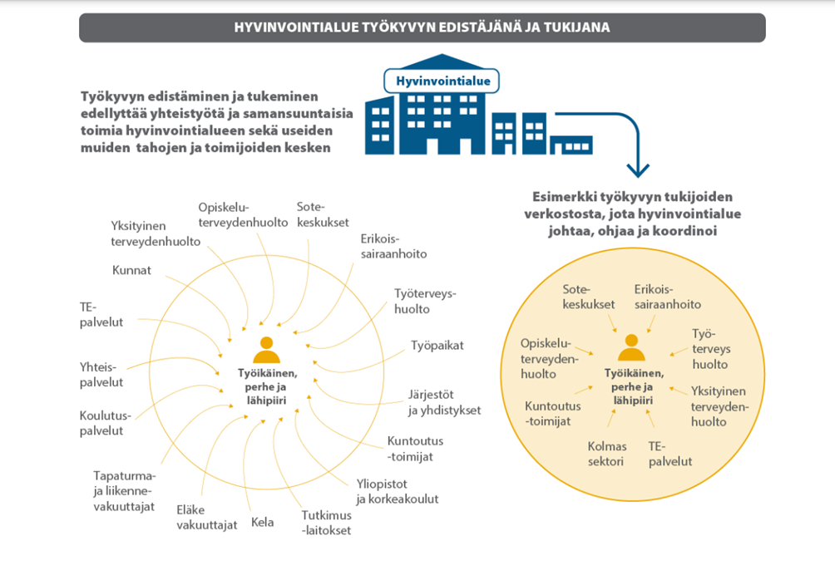
Lähde: STM Työikäset Hyvinvointialueilla 1.0-tarkistuslista

